Slide 1
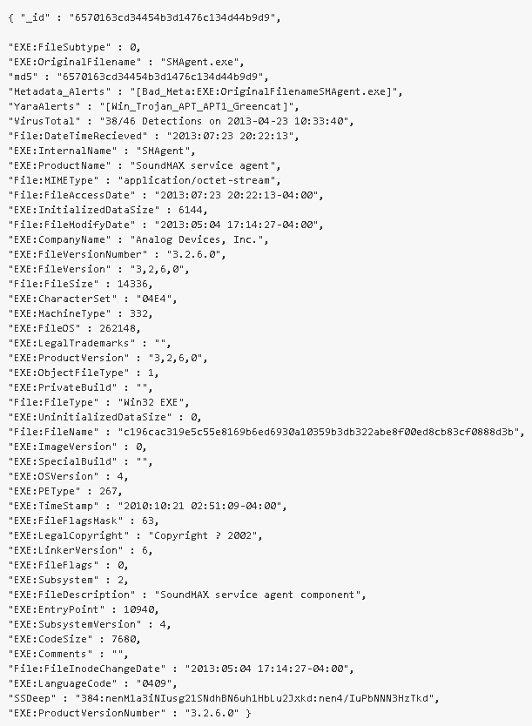
VirusTotal – MIDAS
“This tool will extract metadata, alert on badness scan with Yara, SSDEEP, and submit hashes to VirusTotal.”
https://github.com/Xen0ph0n/MIDAS
import postfile
file_to_send = open("test.txt", "rb").read()
files = [("file", "test.txt", file_to_send)]
json = postfile.post_multipart(host, selector, fields, files)
Meta
data
https://www.virustotal.com/ko/documentation/public-api/
http://stackoverflow.com/questions/11870961/scanning-file-with-virustotal-api

Slide 2
3000개의 악성 코드 샘플 파일을 바이러스 토탈 API를 이용해서 리포트 값을 가져온다.
3000개의 악성 코드에서 .TEXT 값만 추출한 Hex 값들을 knn or Neural Network 분석
1과 2 를 비교하여 벤치 마킹 해 보는 방법
=>

Slide 3
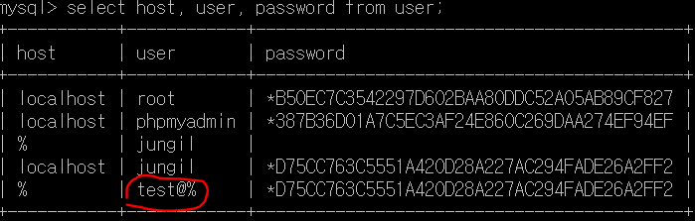
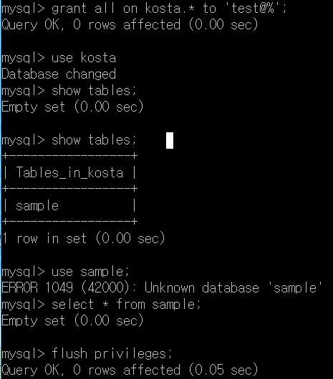
SQL 서버 192.168.0.118
계정 : root
패스워드 : apmsetup
mysql> use mysql;
Database changed
mysql> insert into mysql.user (host,user,password) values ('%','root',password('apmsetup'));
Query OK, 1 row affected, 3 warnings (0.00 sec)
mysql> grant all privileges on *.* to 'root'@'%';
Query OK, 0 rows affected (0.00 sec)
mysql> flush privileges;
Query OK, 0 rows affected (0.00 sec)0

